Slide 1
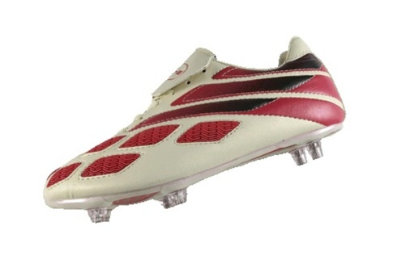
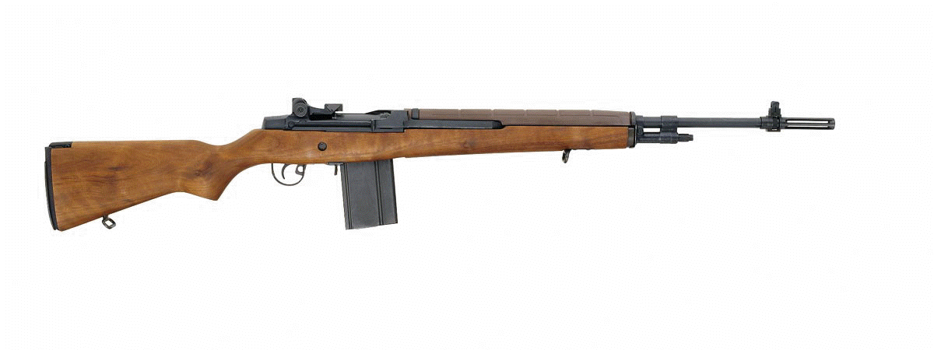
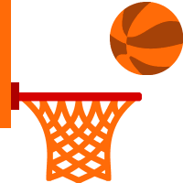
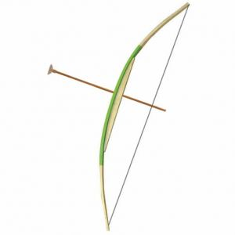
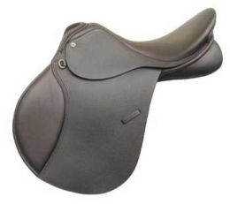
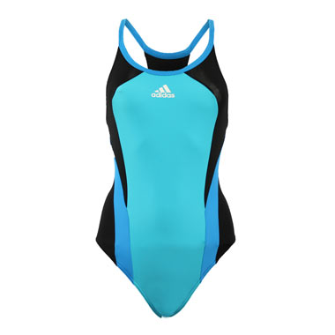
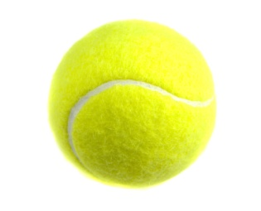
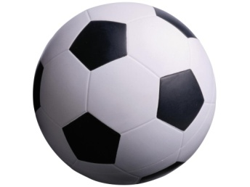
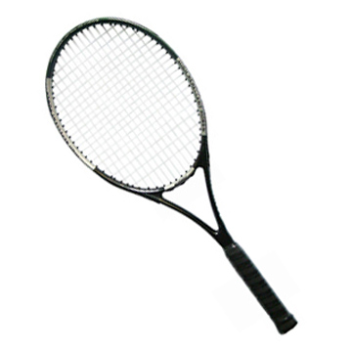
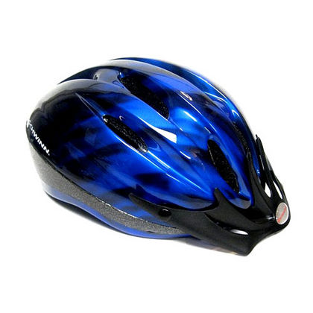
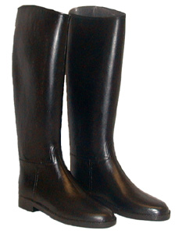
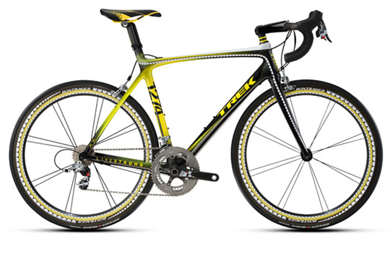
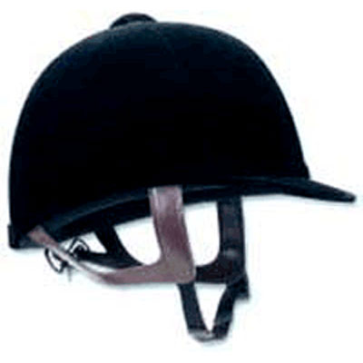
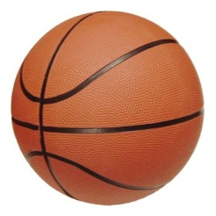
Equipment
Hayley Hodgson

Slide 2
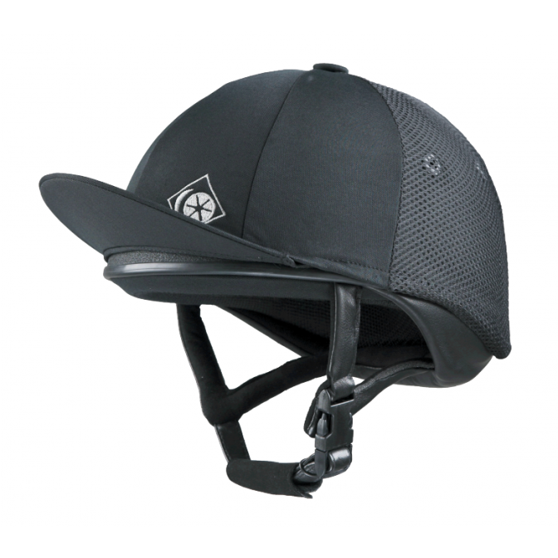
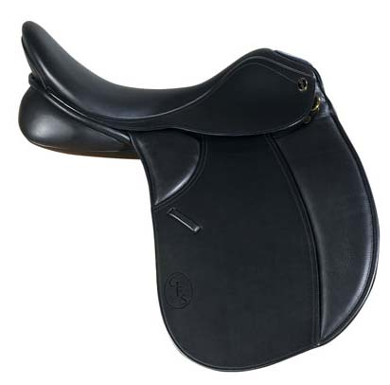
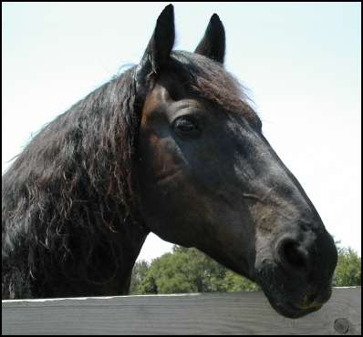
L’equitation
Pour faire de l’equitation. On a besoin d’un cheval, d’un selle, d’un bottes un casque et des bottes. c’est tres cher.

Slide 3
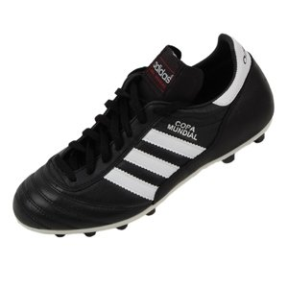
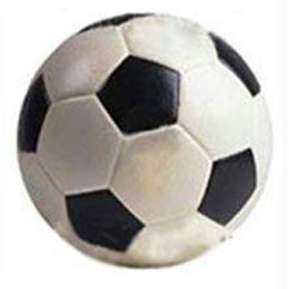
Le foot
Je joue au foot. On a boison d’un ballon et des bottes.

Slide 4
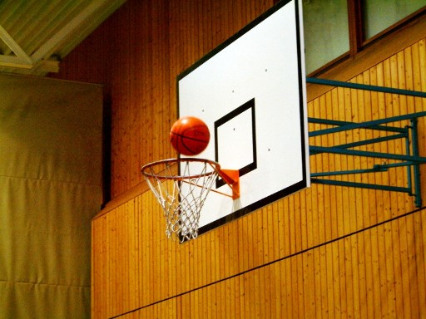
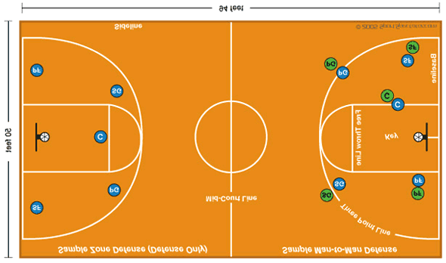
Le Basket
Je joue au basket. On a boison d’un ballon, d’un un terrain de basket et d’un un panier.

Slide 5
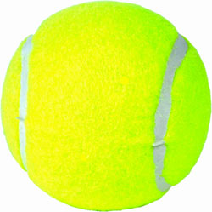
Le Tennis
Je Joue au tennis. On a boison d’un raquette et d’un balle.

Slide 6
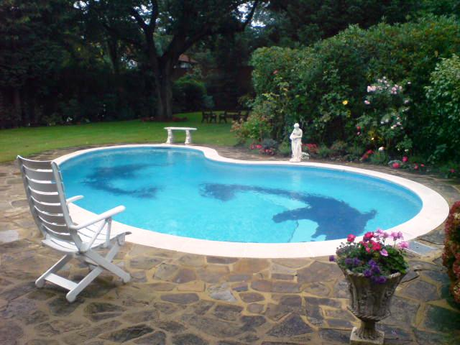
La Natation
Pour faire de la natation. On a boison d’un maillot de bain et d’une piscine.

Slide 7
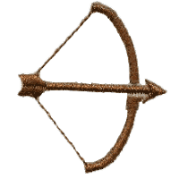
Le tir a l’arc
Pour faire du le tir a l’arc. On a boison d’un arc et des fleches.

Slide 8
Le cyclisme
Pour faire de le cyclisme. On a boison d’un velo et d’un casque.

Slide 9
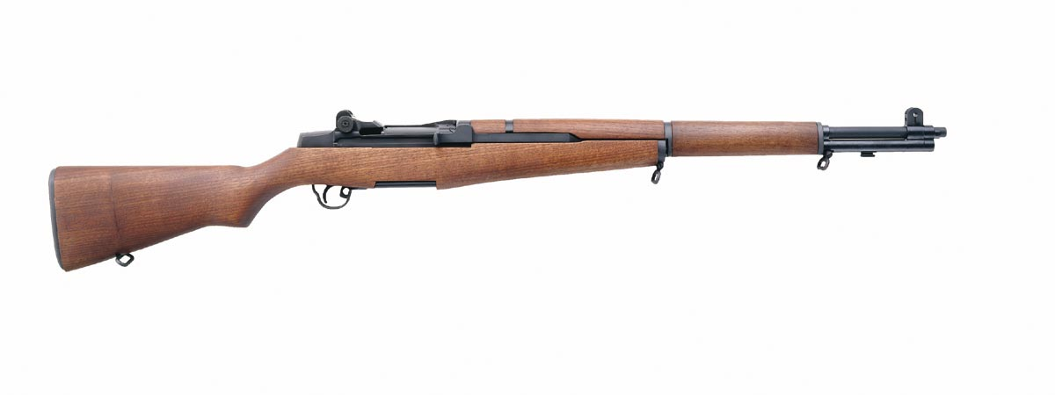
Le tir
Pour faire de le tir. On a besoin d’un fusil.

